Slide 1
Python 1
Entrada y salida
Acceso Web
Expresiones regulares

Slide 2
Python 1
Entrada y salida
Acceso Web
Expresiones regulares

Slide 3
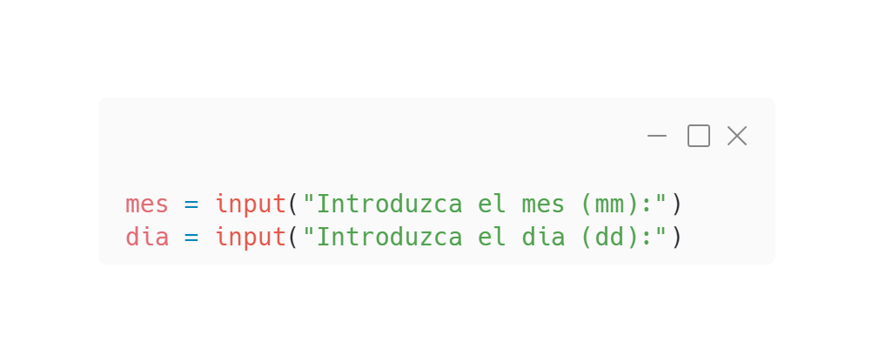
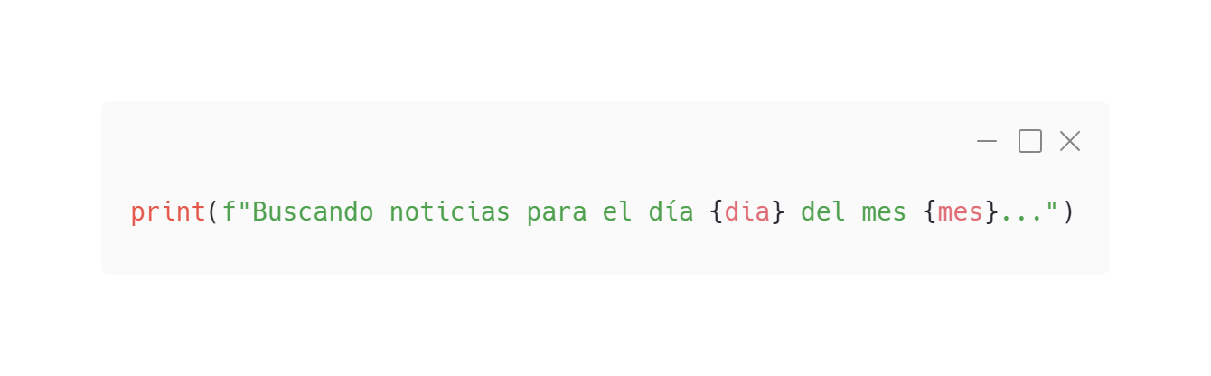
Entrada y salida
Entrada
Salida

Slide 4
Python 1
Entrada y salida
Acceso Web
Expresiones regulares

Slide 5
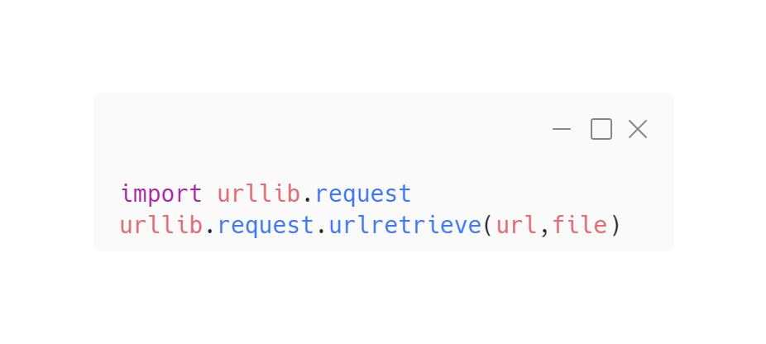
Acceso Web

Slide 6
Acceso Web
Formato RSS
Formato XML diseñado para compartir contenido web actualizado
Etiquetas organizadas en forma de árbol
Nos permiten recibir la información sin tener que visitar el sitio web, facilitando su lectura

Slide 7
Python 1
Entrada y salida
Acceso Web
Expresiones regulares

Slide 8
Expresiones regulares
Una expresión regular (regex) es un patrón de búsqueda que sirve para encontrar, extraer o modificar texto de manera eficiente. Básicamente, nos permite filtrar subcadenas de texto. Algunos ejemplos de uso son:
Validar si una cadena tiene un formato concreto (email, teléfono, etc.)
Buscar coincidencias dentro de un texto (contar cuántas veces aparece una palabra)
Extraer información específica (extraer la fecha mes y día de una cadena de texto)

Slide 9
Expresiones regulares
(?:(\w+):\/\/)?([\w.-]+)(?:\:(\d+))?(\/[^\s?#]*)?(?:\?([^#\s]*))?(?:#(\w+))?

Slide 10
Expresiones regulares - Herramientas
Si queremos ver si nuestra cadena de texto contiene la subcadena “libro”, nuestra expresión regular será simplemente “libro” y el buscador se encargará de encontrar todas sus apariciones.
Para casos de búsqueda más complejos regex nos proporciona algunas herramientas y operadores.

Slide 11
Expresiones regulares - Herramientas
Metacarácteres
. -> Cualquier carácter
\w -> Cualquier letra o número
\d -> Cualquier dígito
\s -> Espacio en blanco
\b -> Límite de la palabra
* 0 o más repeticiones
+ 1 o más repeticiones
? 0 o 1 repetición
{m,n} entre m y n repeticiones
Para poder buscar metacarácteres tenemos que escaparlos con un \ (\., \+, \/)

Slide 12
Expresiones regulares - Herramientas
Ejemplos:
Palabras que empiecen por c y a caben por r
c.t
Cualquier secuencia de números
\d+
Palabras de longitud entre 2 y 4
\w{2,4}

Slide 13
Expresiones regulares - Herramientas
Grupos
Permiten agrupar partes de la coincidencia y luego acceder a ellas -> (…)
Grupos sin captura
Agrupan pero no capturan (no podemos acceder luego a ellos) -> (?: …)

Slide 14
Expresiones regulares - Herramientas
Ejemplos:
Números de teléfono (+xx xxx-xxx-xxx)
(\+\d{2}) (\d{3}-\d{3}-\d{3})
Fechas (xx/xx/xxxx)
(\d{2})\/(\d{2})\/(\d{4})

Slide 15
Expresiones regulares - Herramientas
Clases
Establece una clase de caracteres y busca a cualquiera de ellos. Si ponemos un ^ significa que cualquiera menos esos caracteres.
Dentro de la clase no es necesario escapar los caracteres especiales como . o ?

Slide 16
Expresiones regulares - Herramientas
Ejemplos:
Cualquier secuencia de caracteres . _
[\w.-]+
Cualquier secuencia que no sea un espacio ? o #
[^\s?#]*

Slide 17
Expresiones regulares
(?:(\w+):\/\/)?([\w.-]+)(?:\:(\d+))?(\/[^\s?#]*)?(?:\?([^#\s]*))?(?:#(\w+))?
Grupo 1
Grupo 3
Grupo 5
Grupo 2
Grupo 4
Grupo 6

Slide 18
Expresiones regulares
Grupo 1: Esquema -> https://
Grupo 2: Dominio -> www.example.com
Grupo 3: Puerto -> 8080
Grupo 4: Ruta -> /path/to/page
Grupo 5: Query -> ?query=123
Grupo 6: Fragmento -> #section

Slide 19
Expresiones regulares
Por lo tanto, la expresión regular
(?:(\w+):\/\/)?([\w.-]+)(?:\:(\d+))?(\/[^\s?#]*)?(?:\?([^#\s]*))?(?:#(\w+))?
hará match con cadenas del tipo
https://www.example.com:8080/path/to/page?query=123#section

Slide 20
Expresiones regulares - Python
Usaremos la librería re de Python. Sus principales funciones son:
match(patrón, texto) -> Verifica si el texto comienza con el patrón
search(patrón, texto) -> Extrae la primera coincidencia del patrón en el texto
findall(patrón, texto) -> Devuelve todas las coincidencias como lista
sub(patrón, reemplazo, texto) ->Reemplaza las ocurrencias del patrón en el texto

Slide 21
Expresiones regulares - Python
Para los fragmentos de texto que hagan match con la expresión regular, podemos obtener cada uno de sus grupos. Por ejemplo, si queremos buscar fechas del tipo 01 Jan 2025, podemos usar la expresión regular
res = re.search(r”.*(\d\d)\s*(.{3})\s*(\d{4}”).*, texto)
Si hacemos list(res.groups()) nos devolverá una lista de 3 elementos, el primero el día, el segundo el mes y el tercero el año.

Slide 22
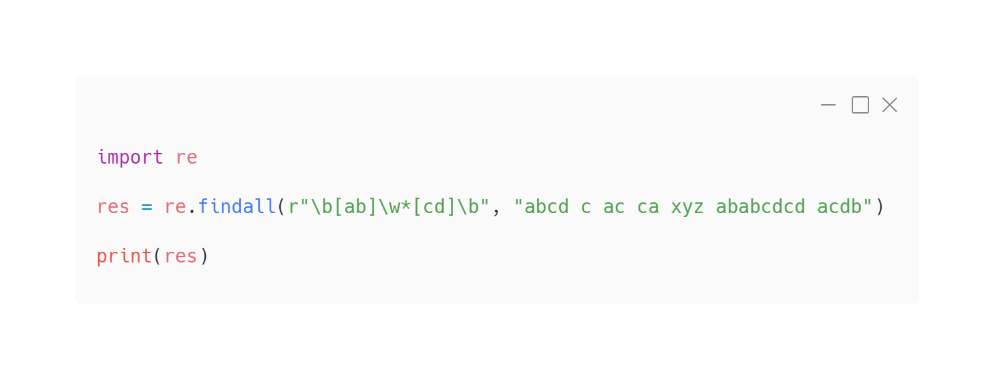
Expresiones regulares - Python

Slide 23
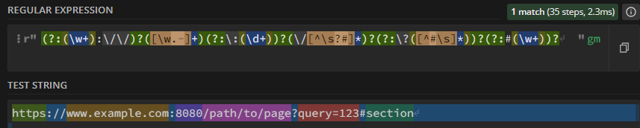
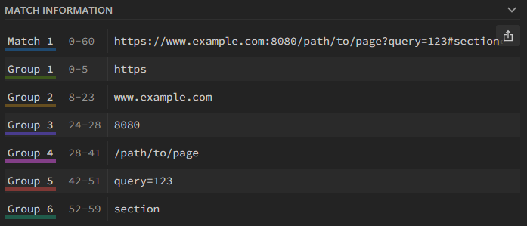
Expresiones regulares - Testeo
regex101.com

